Slide 1
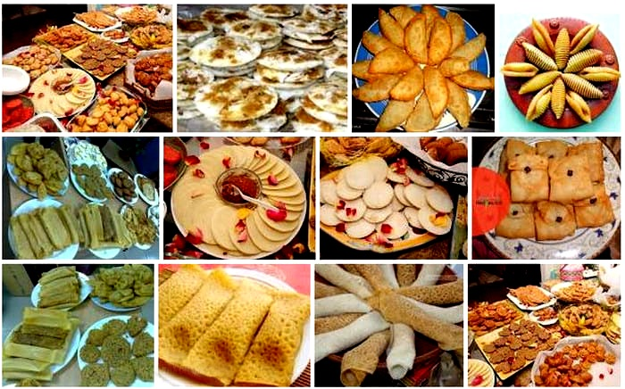
ডিজিটাল ক্লাসে স্বাগতম

Slide 2
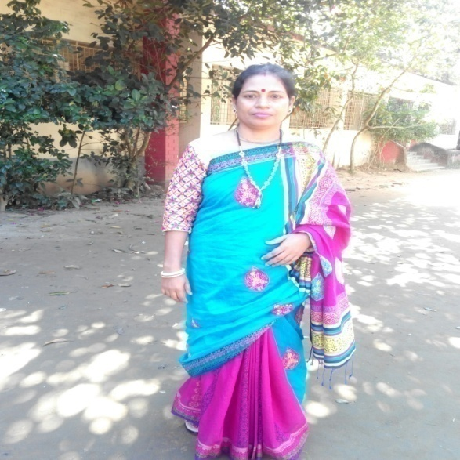
শিক্ষক পরিচিতি
বিপুলা রানী দেব
সহকারি শিক্ষক
খড়িয়া সরকারি প্রাথমিক বিদ্যালয়
নবীগঞ্জ , হবিগঞ্জ ।
Email:bipulaat@gmail.com

Slide 3
বিষয় পরিচিতি
বিষয়:বাংলা
শ্রেণি:দ্বিতীয়
পাঠের শিরোনাম:দাদির হাতের মজার পিঠা
পাঠ্যাংশ :এর মধ্যে সেখানে-------পিঠার জন্য বিখ্যাত ।
সময়:৪৫ মিনিট ।

Slide 4
শিখনফল
শোনা :
৩.১.১ পরিচয়মূলক কথোপকথন শুনে বুঝতে পারবে ।
৩.১.২বর্ণনা শুনে বুঝতে পারবে ।
বলা:
২.৫.১কথোপকথনে অংশ গ্রহণ করতে পারবে ।
২.৫.২ বিভিন্ন বিষয় বর্ণনা করতে পারবে ।
৩.১.১ সহপাঠীর সংগে প্রমিত উচ্চারণে কথা বলতে পারবে ।
পড়া:
২.৫.১ কথোপকথনের আকারে লেখা পড়তে পারবে ।
২.৫.২ কথোপকথনের আকারে লেখা বিষয় পড়ে বুঝতে পারবে ।
২.৫.৩ বর্ণনামূলক বিষয় পড়তে পারবে ।
লেখা :
১.৪.১ যুক্তব্যঞ্জন ভেঙ্গে লিখতে পারবে ।
১.৪.২ যুক্তব্যঞ্জন ব্যবহার করে শব্দ লিখতে পারবে ।
১.৫.১ পাঠে ব্যবহৃত শব্দ দিয়ে বাক্য লিখতে পারবে
১.৬.১ দাঁড়ি বিরাম চিহ্নটি ব্যবহার করে বাক্য লিখতে পারবে ।

Slide 5
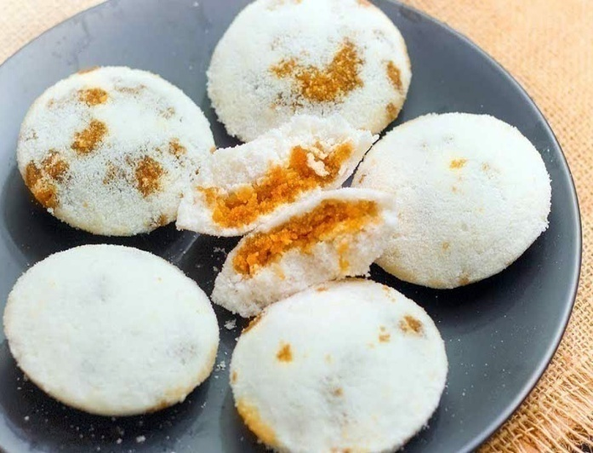
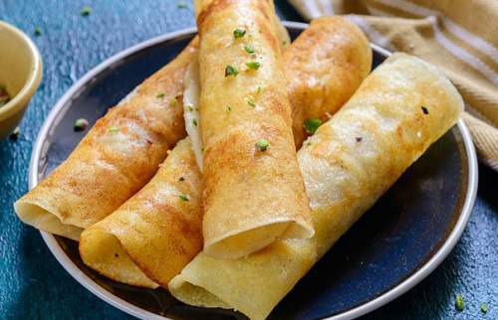
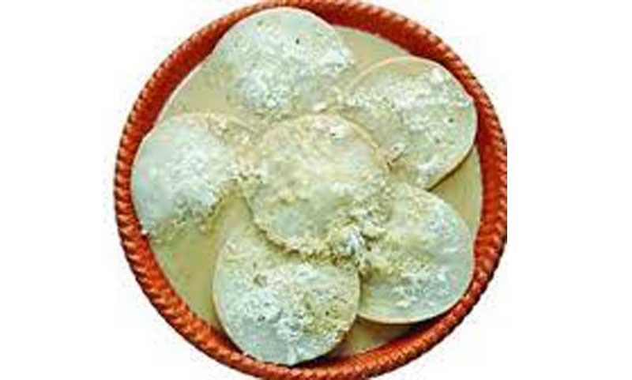
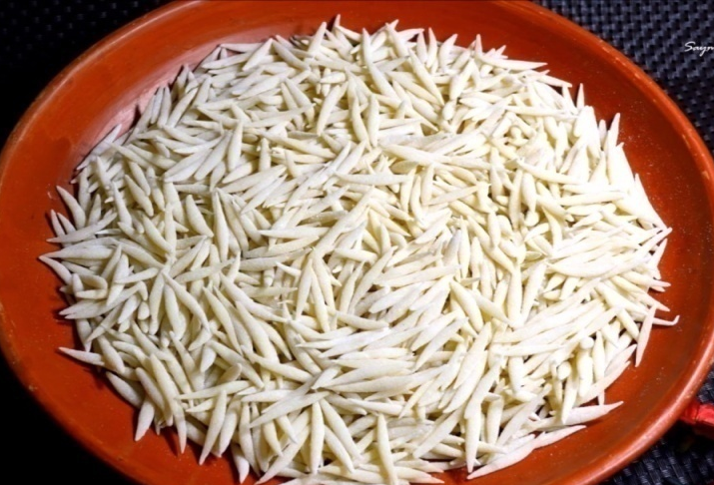
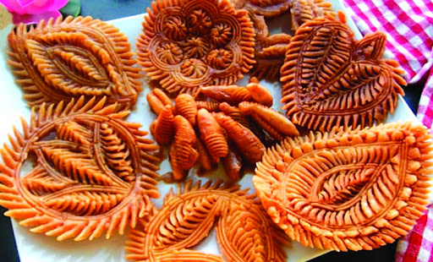
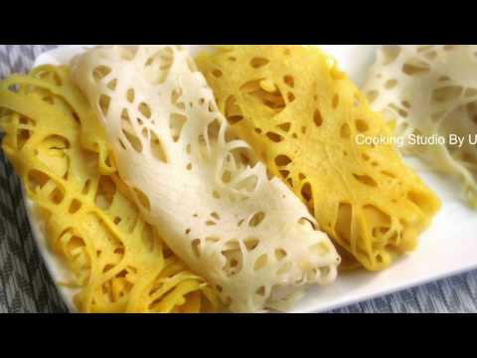
এসো কিছু ছবি দেখি

Slide 6
পূ‌‌র্বজ্ঞান যাচাই
তোমাদের পরিচিত পাঁচটি পিঠার নাম বল।
পাঠ উপস্থাপন
আজকের পাঠ—দাদির হাতের মজার পিঠা ।

Slide 7
দাদির হাতের মজার পিঠা

Slide 8
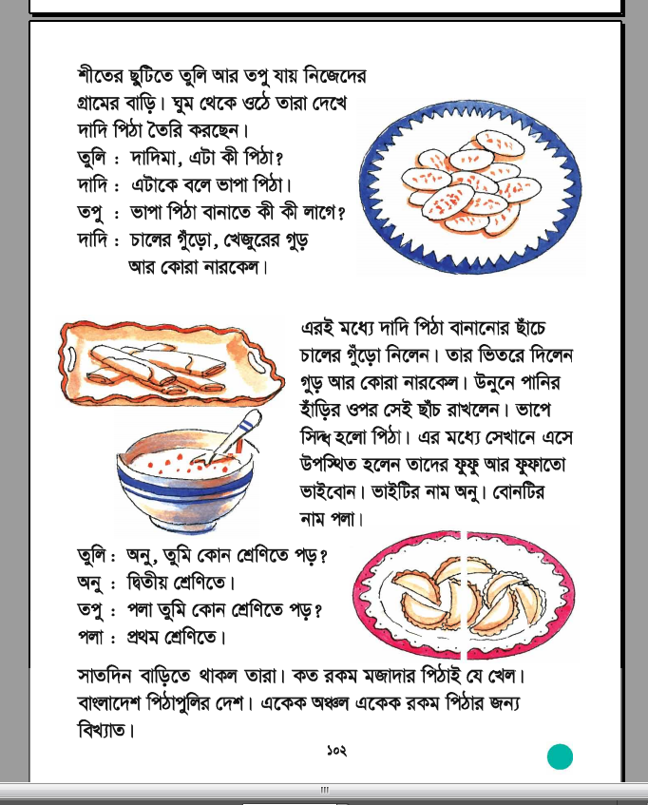
শিক্ষকের পাঠ
পাঠ্যাংশটুকু মনোযোগ সহকারে শোন।

Slide 9
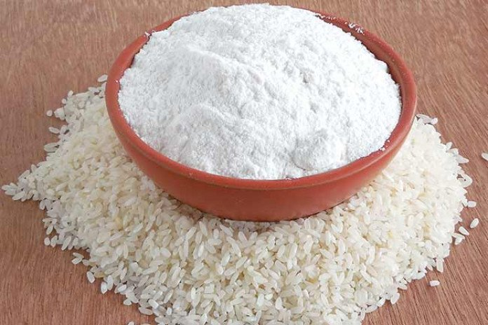
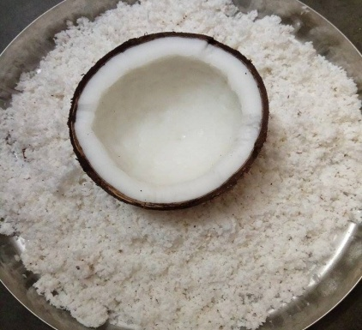
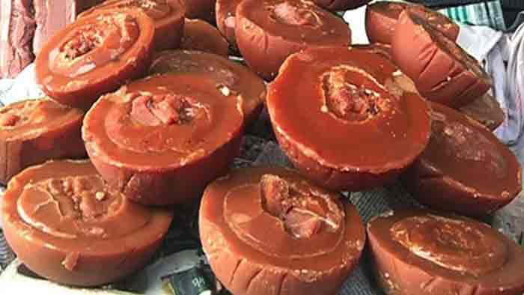
ভাপা পিঠা
ভাপা পিঠা বানাতে কি কি লাগে
কুড়া নারিকেল
গুড়
চালের গুড়া

Slide 10
প্রতিটি শব্দের নিচে আঙ্গুল দিয়ে আমার সাথে পড়।

Slide 11
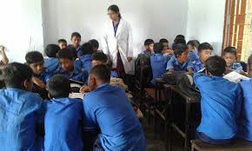
দলীয় কাজ
পাঠ্যাংশটুকু দলে পড়।

Slide 12
পাঠ্যাংশটুকু থেকে যুক্তবর্ণ খুঁজে বের কর।
ঞ্চ, স্থ,দ্ব, দ্ধ
যুক্তবর্ণ ভেঙ্গে লিখ এবংযুক্তব্যঞ্জন বর্ণ দিয়ে শব্দ তৈরী কর।
ঞ্চ --- ঞ + চ = অঞ্চল, স্থ ---স+থ =উপস্থিত,দ্ব ---দ+ব ফলা =দ্বিতীয়, দ্ধ ---দ+ধ=সিদ্ধ,

Slide 13
শব্দগুলো দিয়ে বাক্য তৈরী কর
সিদ্ধ– ভাপে সিদ্ধ পিঠাকে ভাপা পিঠা বলে।
দ্বিতীয়—আমি দ্বিতীয় শ্রেণিতে পড়ি।

Slide 14
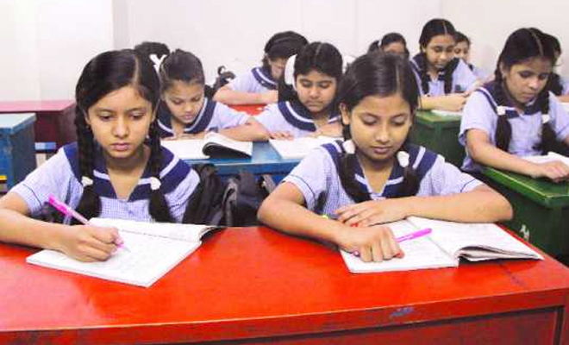
জোড়ায় কাজ
যুক্তবর্ণ ভেঙ্গে লিখ
ঞ্চ , স্থ .দ্ব

Slide 15
মূল্যায়ন
যুক্তবর্ণ গুলো ভেঙ্গে শব্দ তৈরি কর
ঞ্চ .দ্ব .স্থ .
নিচের শব্দগুলো দিয়ে বাক্য তৈরি কর।
সিদ্ধ ,দ্বিতীয়
সস

Slide 16
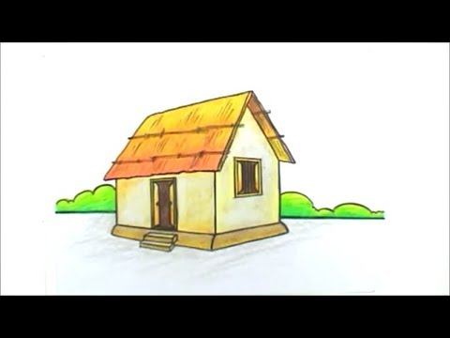
বাড়ির কাজ
ভাপা পিঠা বানাতে কী কী লাগে লিখে আনবে ?

Slide 17
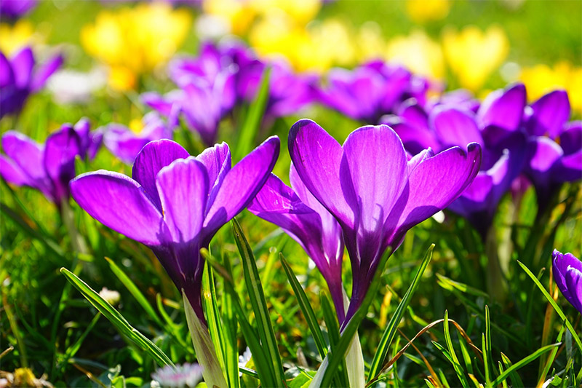
ধন্যবাদ ,সবাই ভালো থেকো , সুস্হ থেকো ।

